Slide 1





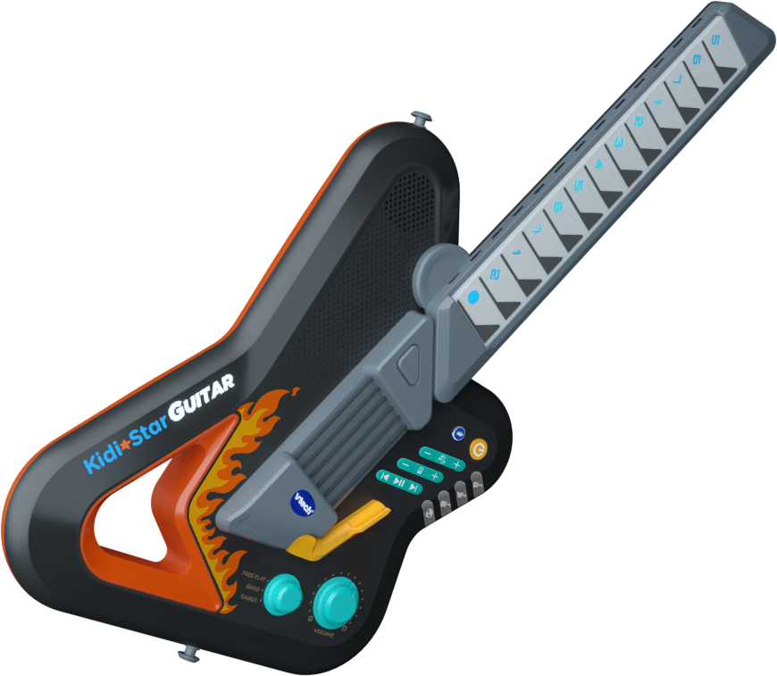




Anyone Can Rock !
6 +
ans
PUB
Réf : 80-591005
13 touches lumineuses
La guitare électronique qui révèle tous tes talents de superstar !
Avec Kidi Guitare Superstar, entre dans la peau d’un guitariste en toute simplicité ! Pas besoin de savoir jouer, la guitare se prend en main se façon très intuitive ! Gratte les cordes, appuie sur les touches et le concert peut commencer !
Avec 6 cordes sensitives, un manche lumineux composé de 13 touches qui simulent les vraies notes d’une guitare électrique et un levier de vibrato.
3 modes de jeu :
Mode Solo : pour jouer en freestyle avec une vraie sensation de guitare
Mode Groupe : pour jouer plusieurs couches d’instruments et créer ses propres mélodies
Mode Jeux Musicaux : pour relever des défis musicaux, travailler son rythme,…
3 types de sons de guitare sont inclus + 1 mode sons amusants.
Contient de nombreuses mélodies dont 3 mélodies connus du domaine public et un mode Bluetooth pour jouer par-dessus ses morceaux préférés.
Manche pliable pour un rangement optimale et sangle ajustable incluse.
Branchement jack pour se connecter à une enceinte et prise casque.
Arrêt automatique et réglage du volume sonore.
Fonctionne avec 4 piles LR6 fournies.
Boîte ouverte.
Sangle ajustable
6 cordes sensitives
Manche pliable
3 modes de jeu
Mode Bluetooth
Levier de vibrato
680x381x78 mm
4 pièces
4 piles LR6
Prise casque

Slide 2



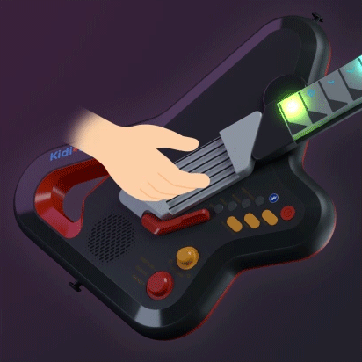
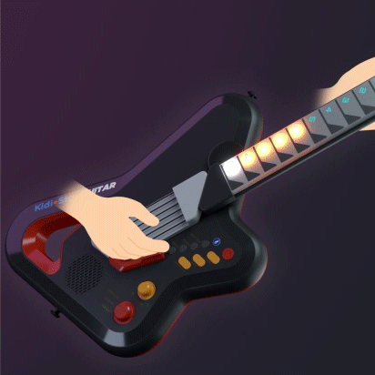
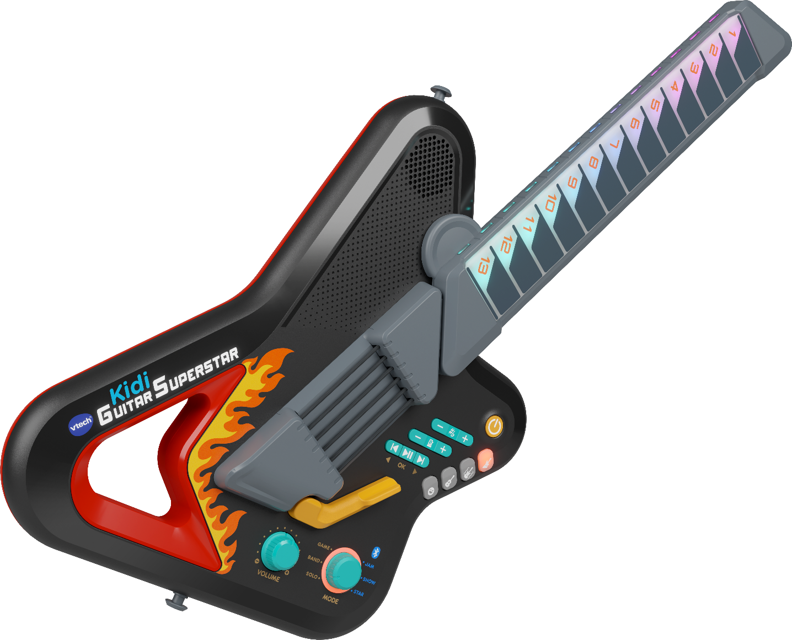
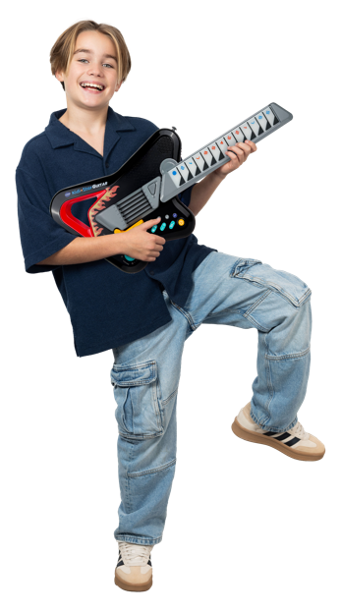
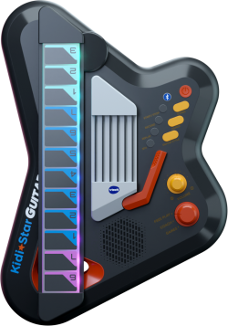
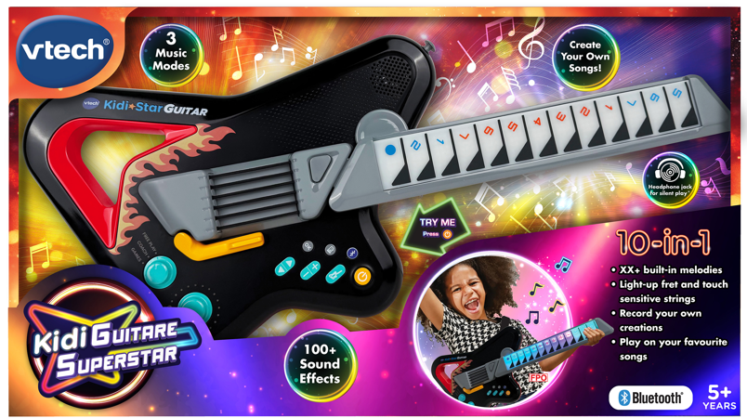

Pak de gitaar, raak een snaar en spelen maar!
Raak de snaren met je vingers en druk op de frettoetsen om te spelen
Bevat 3 speelstanden: solo, band en games
Kleurrijke lichteffecten op de frettoetsen maken de show compleet
Test je timing met het ritmespel
Speel mee met de ingebouwde liedjes of speel mee met je eigen favoriete nummers via Bluetooth®
De gitaarhendel (tremelo-arm) en de kantelsensor activeren
coole geluidseffecten tijdens het spelen
Dankzij de omklapbare hals is de gitaar
eenvoudig op te bergen
Inclusief koptelefoonaansluiting om stil te spelen
680x381x78 mm
€ 59,99
6+ jaar
80-591023

